Slide 1



Universidade do Minho Scripting no Processamento de Linguagem Natural
Editor de Música
Francisco José Moreira Oliveira Raul Vilas Boas

Slide 2
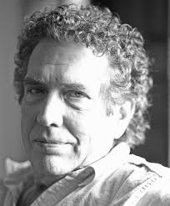
Tema
Metodologia de Pat Pattison consiste em para um determinado tema arranjar palavras e rimas relacionadas de modo a auxiliar na criação de uma música ou poema
Pat Pattison

Slide 3
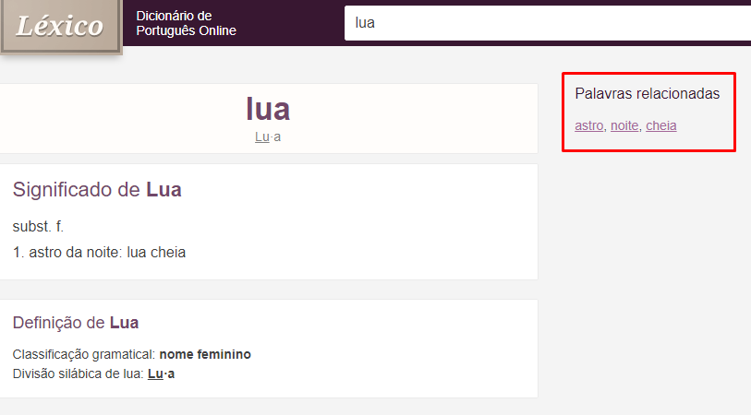
www.lexico.pt
Notes:
-> juntamos a especificação (DSL) e fontes de informação (datasets) para gerar os bots

Slide 4
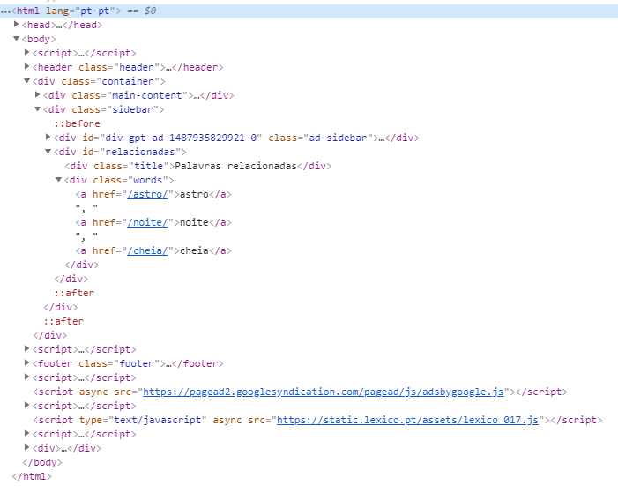
HTML do léxico.pt
Notes:
KIKO
Portanto nesta segunda apresentação, relembro que o nosso objetivo é:
-criação de uma DSL para a geração automática de bots
-> juntamos a especificação (DSL) e fontes de informação (datasets) para gerar os bots

Slide 5
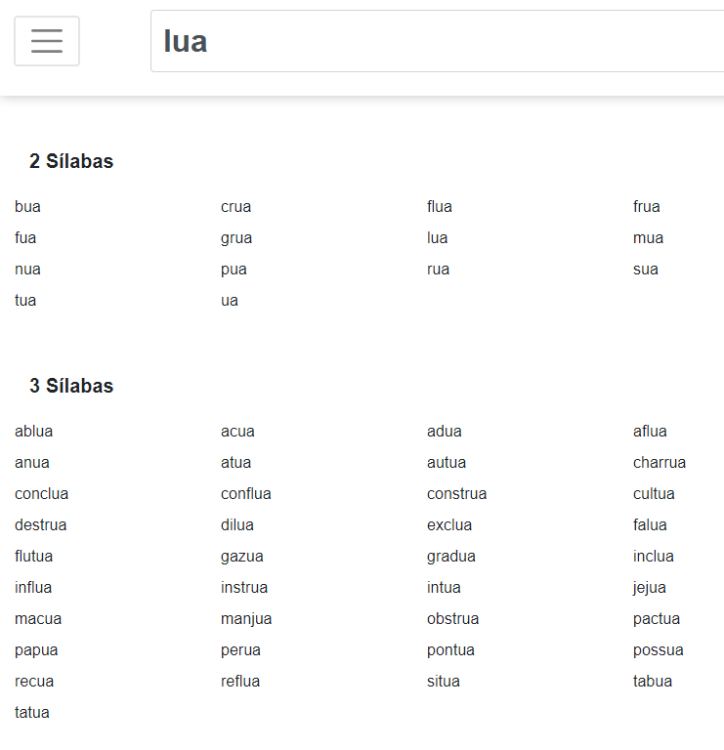
www.rhymit.com
Notes:
-> juntamos a especificação (DSL) e fontes de informação (datasets) para gerar os bots

Slide 6
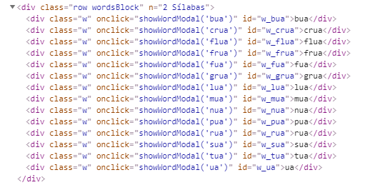
HTML do rhymit.com
Notes:
KIKO
Portanto nesta segunda apresentação, relembro que o nosso objetivo é:
-criação de uma DSL para a geração automática de bots
-> juntamos a especificação (DSL) e fontes de informação (datasets) para gerar os bots

Slide 7



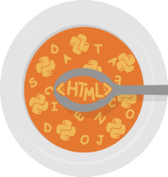
Desenvolvimento
request
HTML
Palavras
HTML
HTML filtrado
Novas palavras
Trata HMTL
Retira Palavras

Slide 8
Opções
$ python3 main.py --rel 2 --rima 7 --input input.txt --output out.txt
$ python3 main.py --rel 2 --rima 7 --input input.txt --output out.txt
rel - Permite definir o número de palavras relacionadas a mostrar.
rima - Permite definir o número de rimas a mostrar.
input - Permite fornecer um ficheiro como input.
output - Permite retornar o output para um ficheiro

Slide 9

Exemplo
Rimas
astro: alastro nastro poetastro castro alabastro
noite: amoite abiscoite açoite afoite boa-noite
carruagem: bandagem cloragem borbulhagem percentagem maquetagem
Escreva algumas palavras.
lua mar carro
Relacionadas
lua: astro noite cheia
mar: grande extensão água
carro: automóvel carruagem coche
Escolha algumas das palavras apresentadas.
astro noite carruagem
Rimas
astro: alastro nastro poetastro castro alabastro
noite: amoite abiscoite açoite afoite boa-noite
carruagem: bandagem cloragem borbulhagem percentagem maquetagem

Slide 10
Universidade do Minho Scripting no Processamento de Linguagem Natural
Editor de Música
Francisco José Moreira Oliveira Raul Vilas Boas

